Slide 1
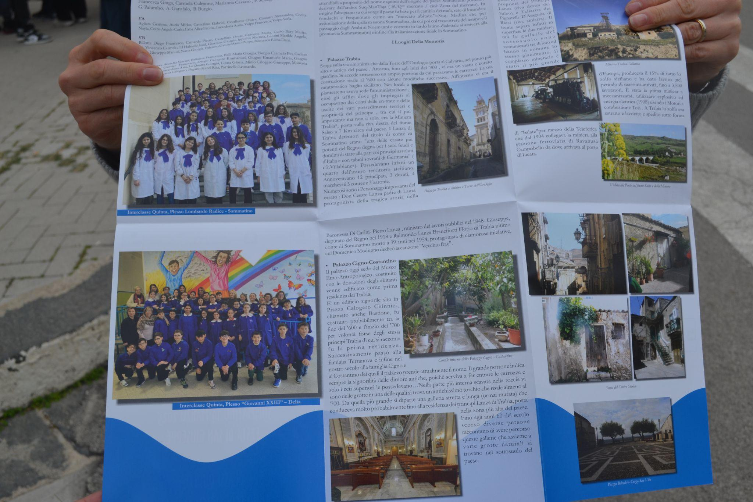
“Identità e territorio-noi guide turistiche per un giorno-omaggio a Nino Di Maria”
GEMELLAGGIO
Classi Quinte Sommatino/Delia
SOMMATINO 19 marzo 2025

Slide 2
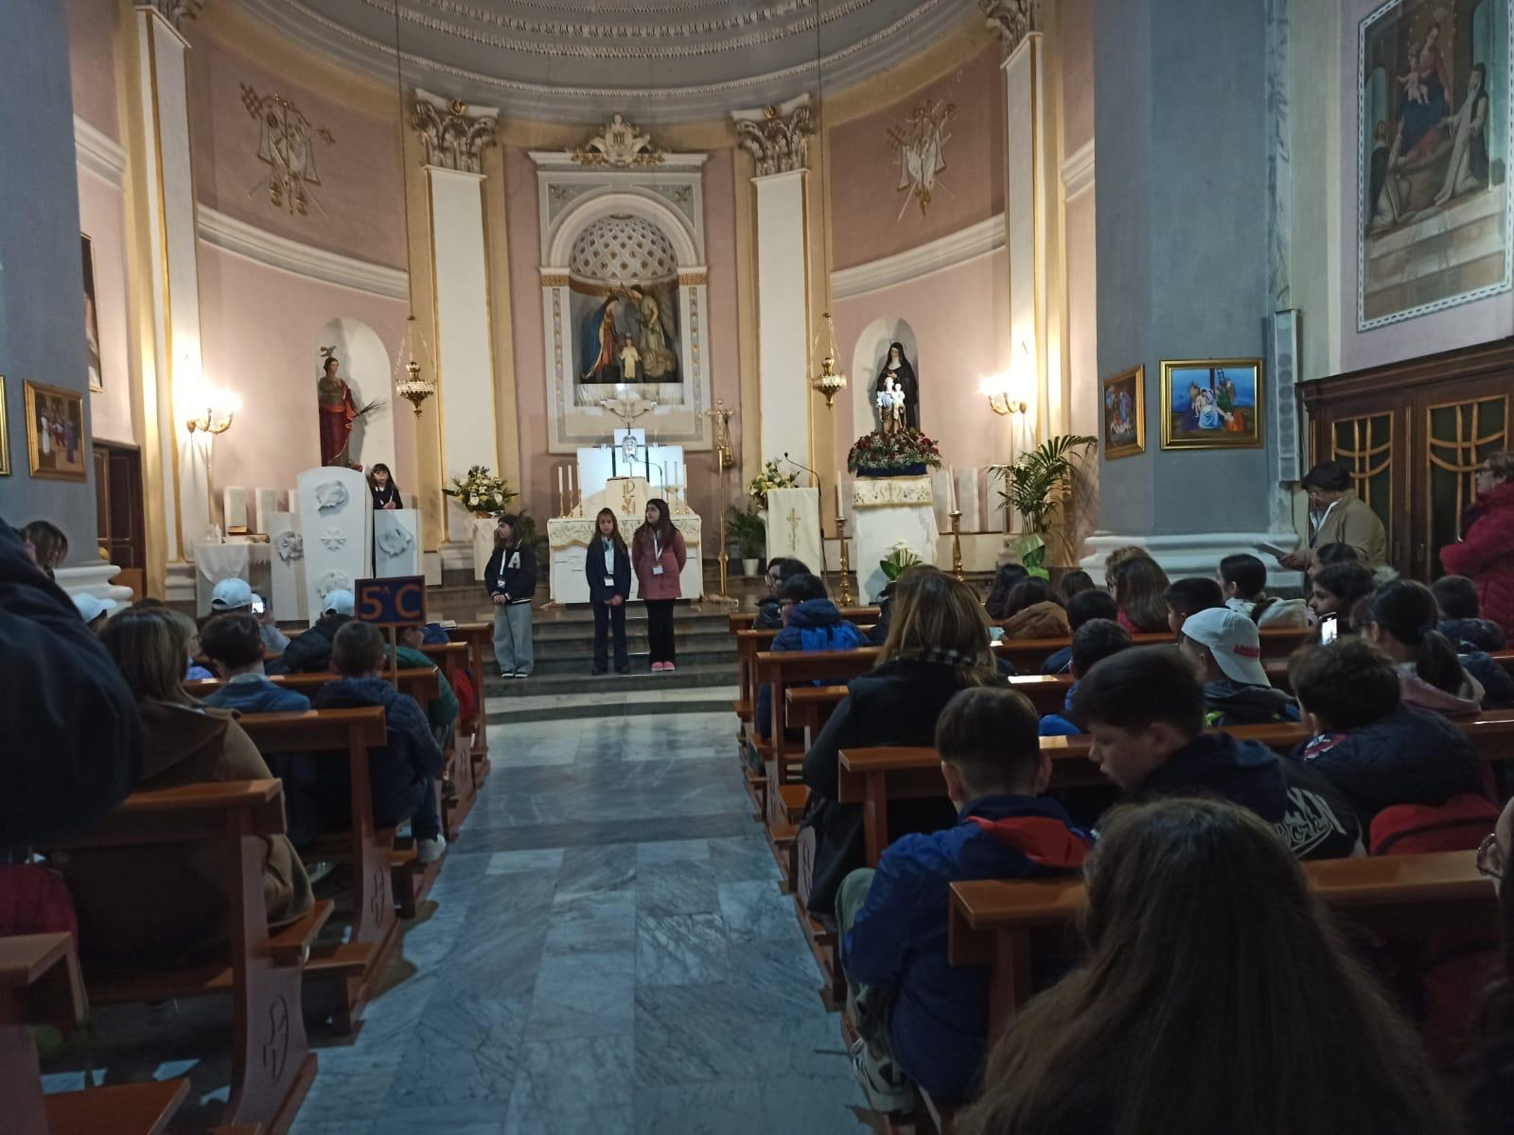
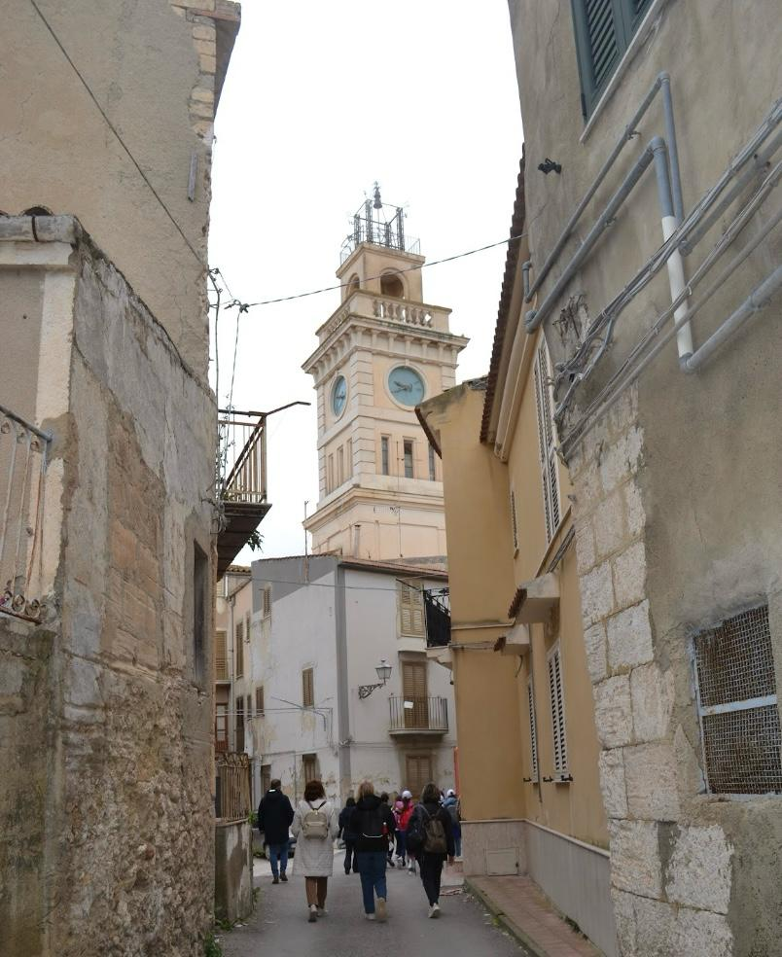
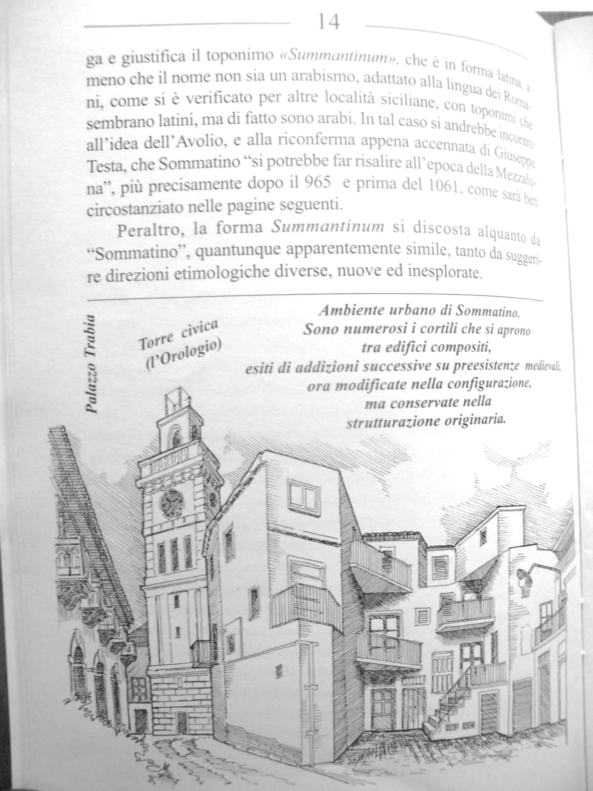
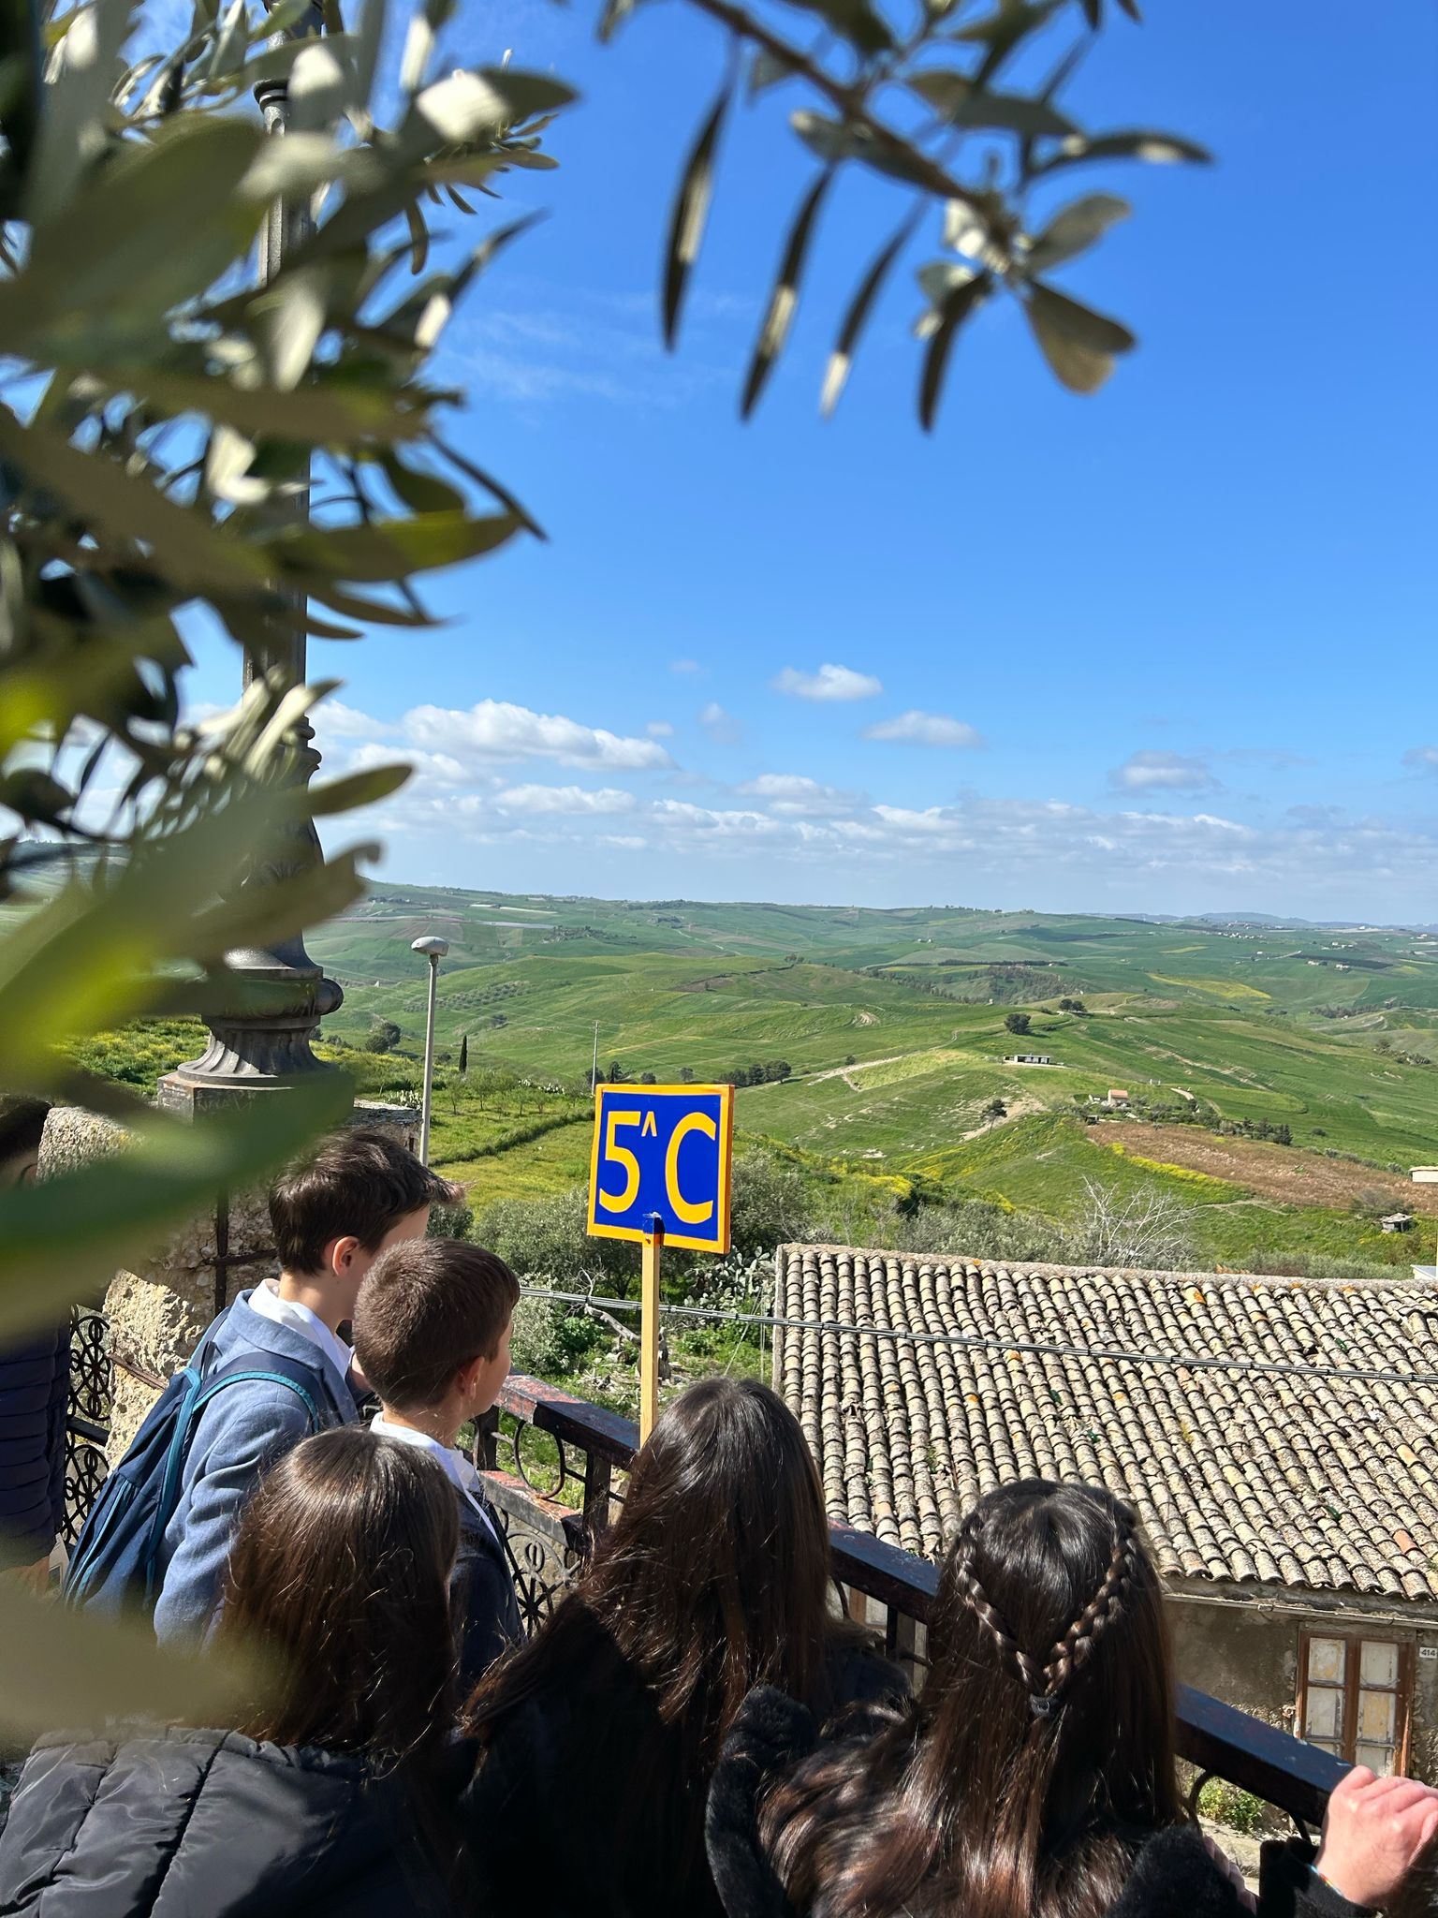
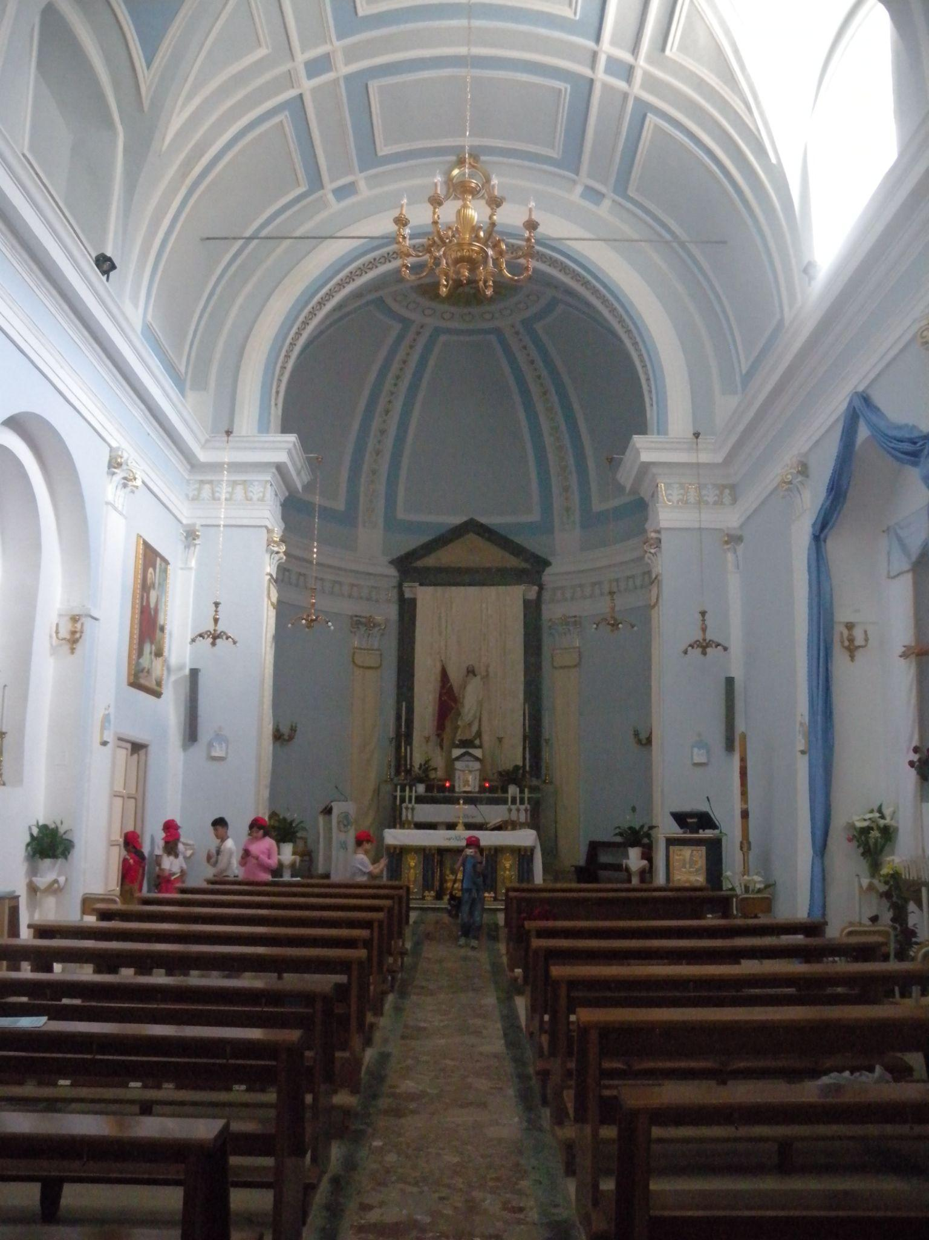
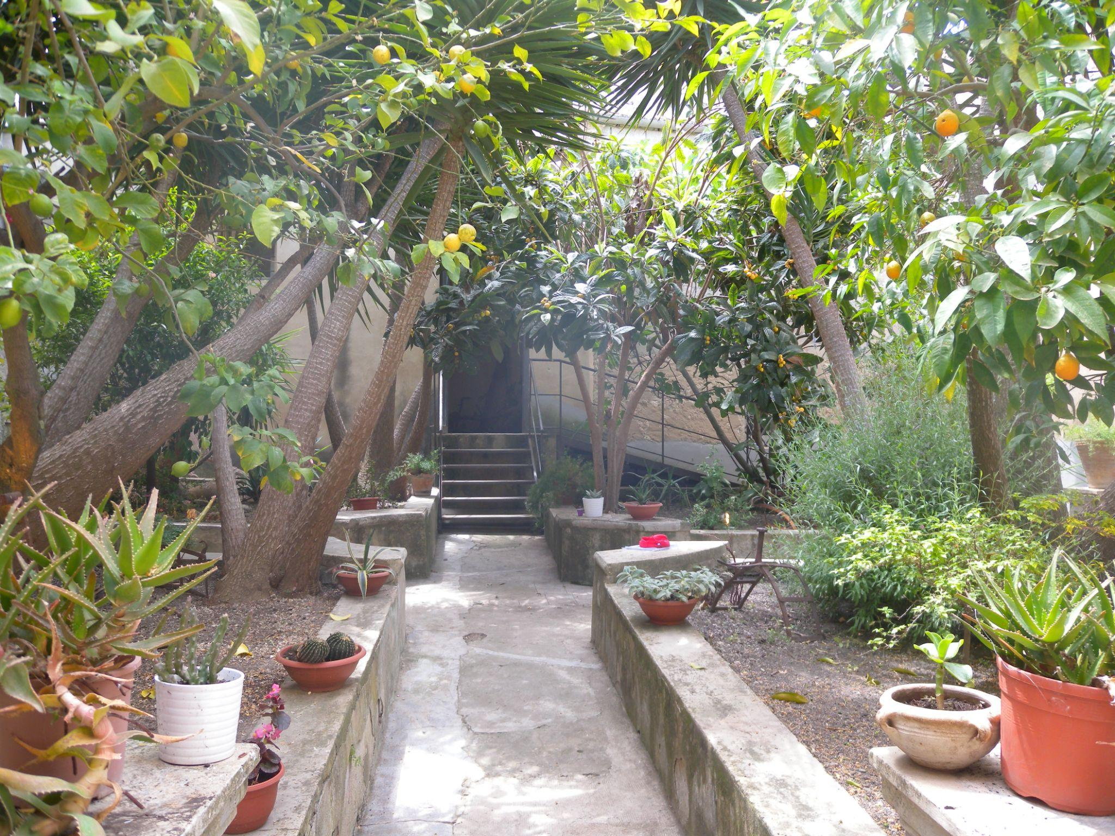
I luoghi
della memoria
I luoghi della memoria

Slide 3
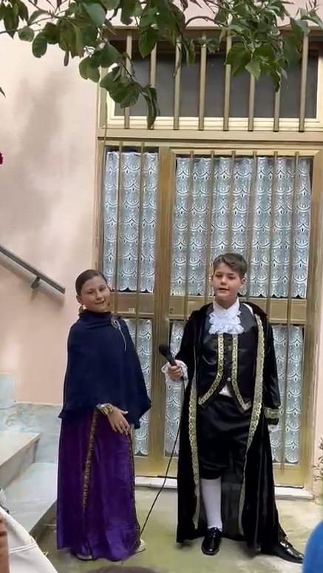
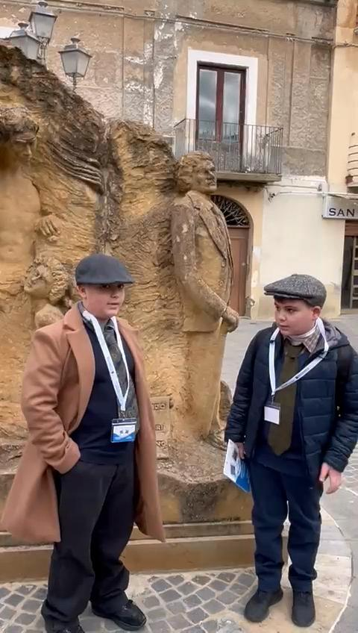
Omaggio a
Nino Di Maria :
“Cuori negli abissi”
“Il delitto dell’aromatario”

Slide 4
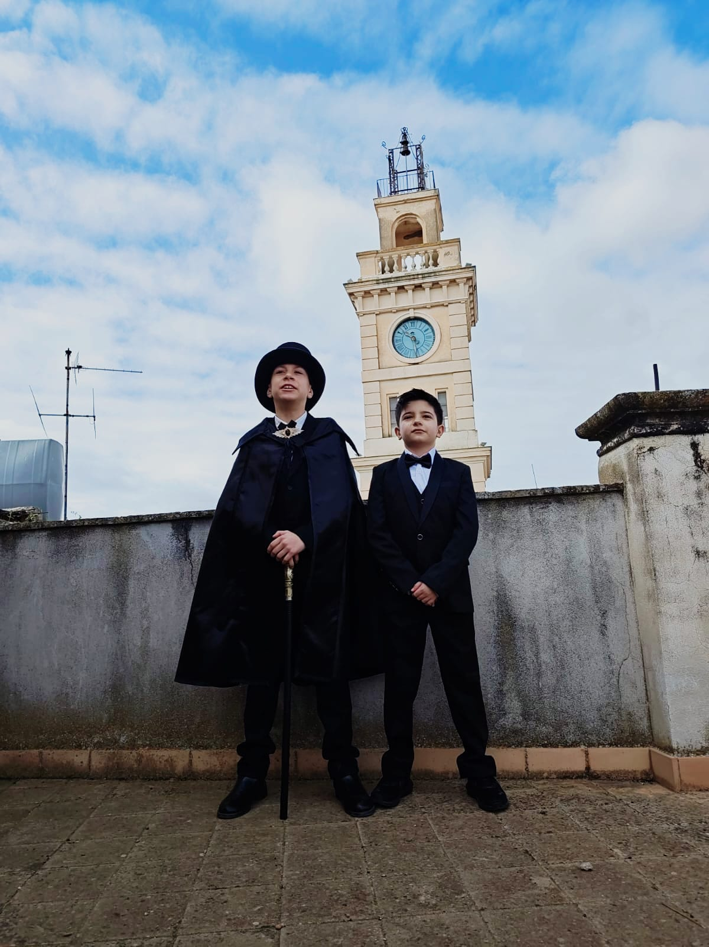
Un luogo: Palazzo Trabia.
Un personaggio: Raimondo Lanza Branciforti Florio, principe di Trabia e Butera e…conte di Sommatino

Slide 5
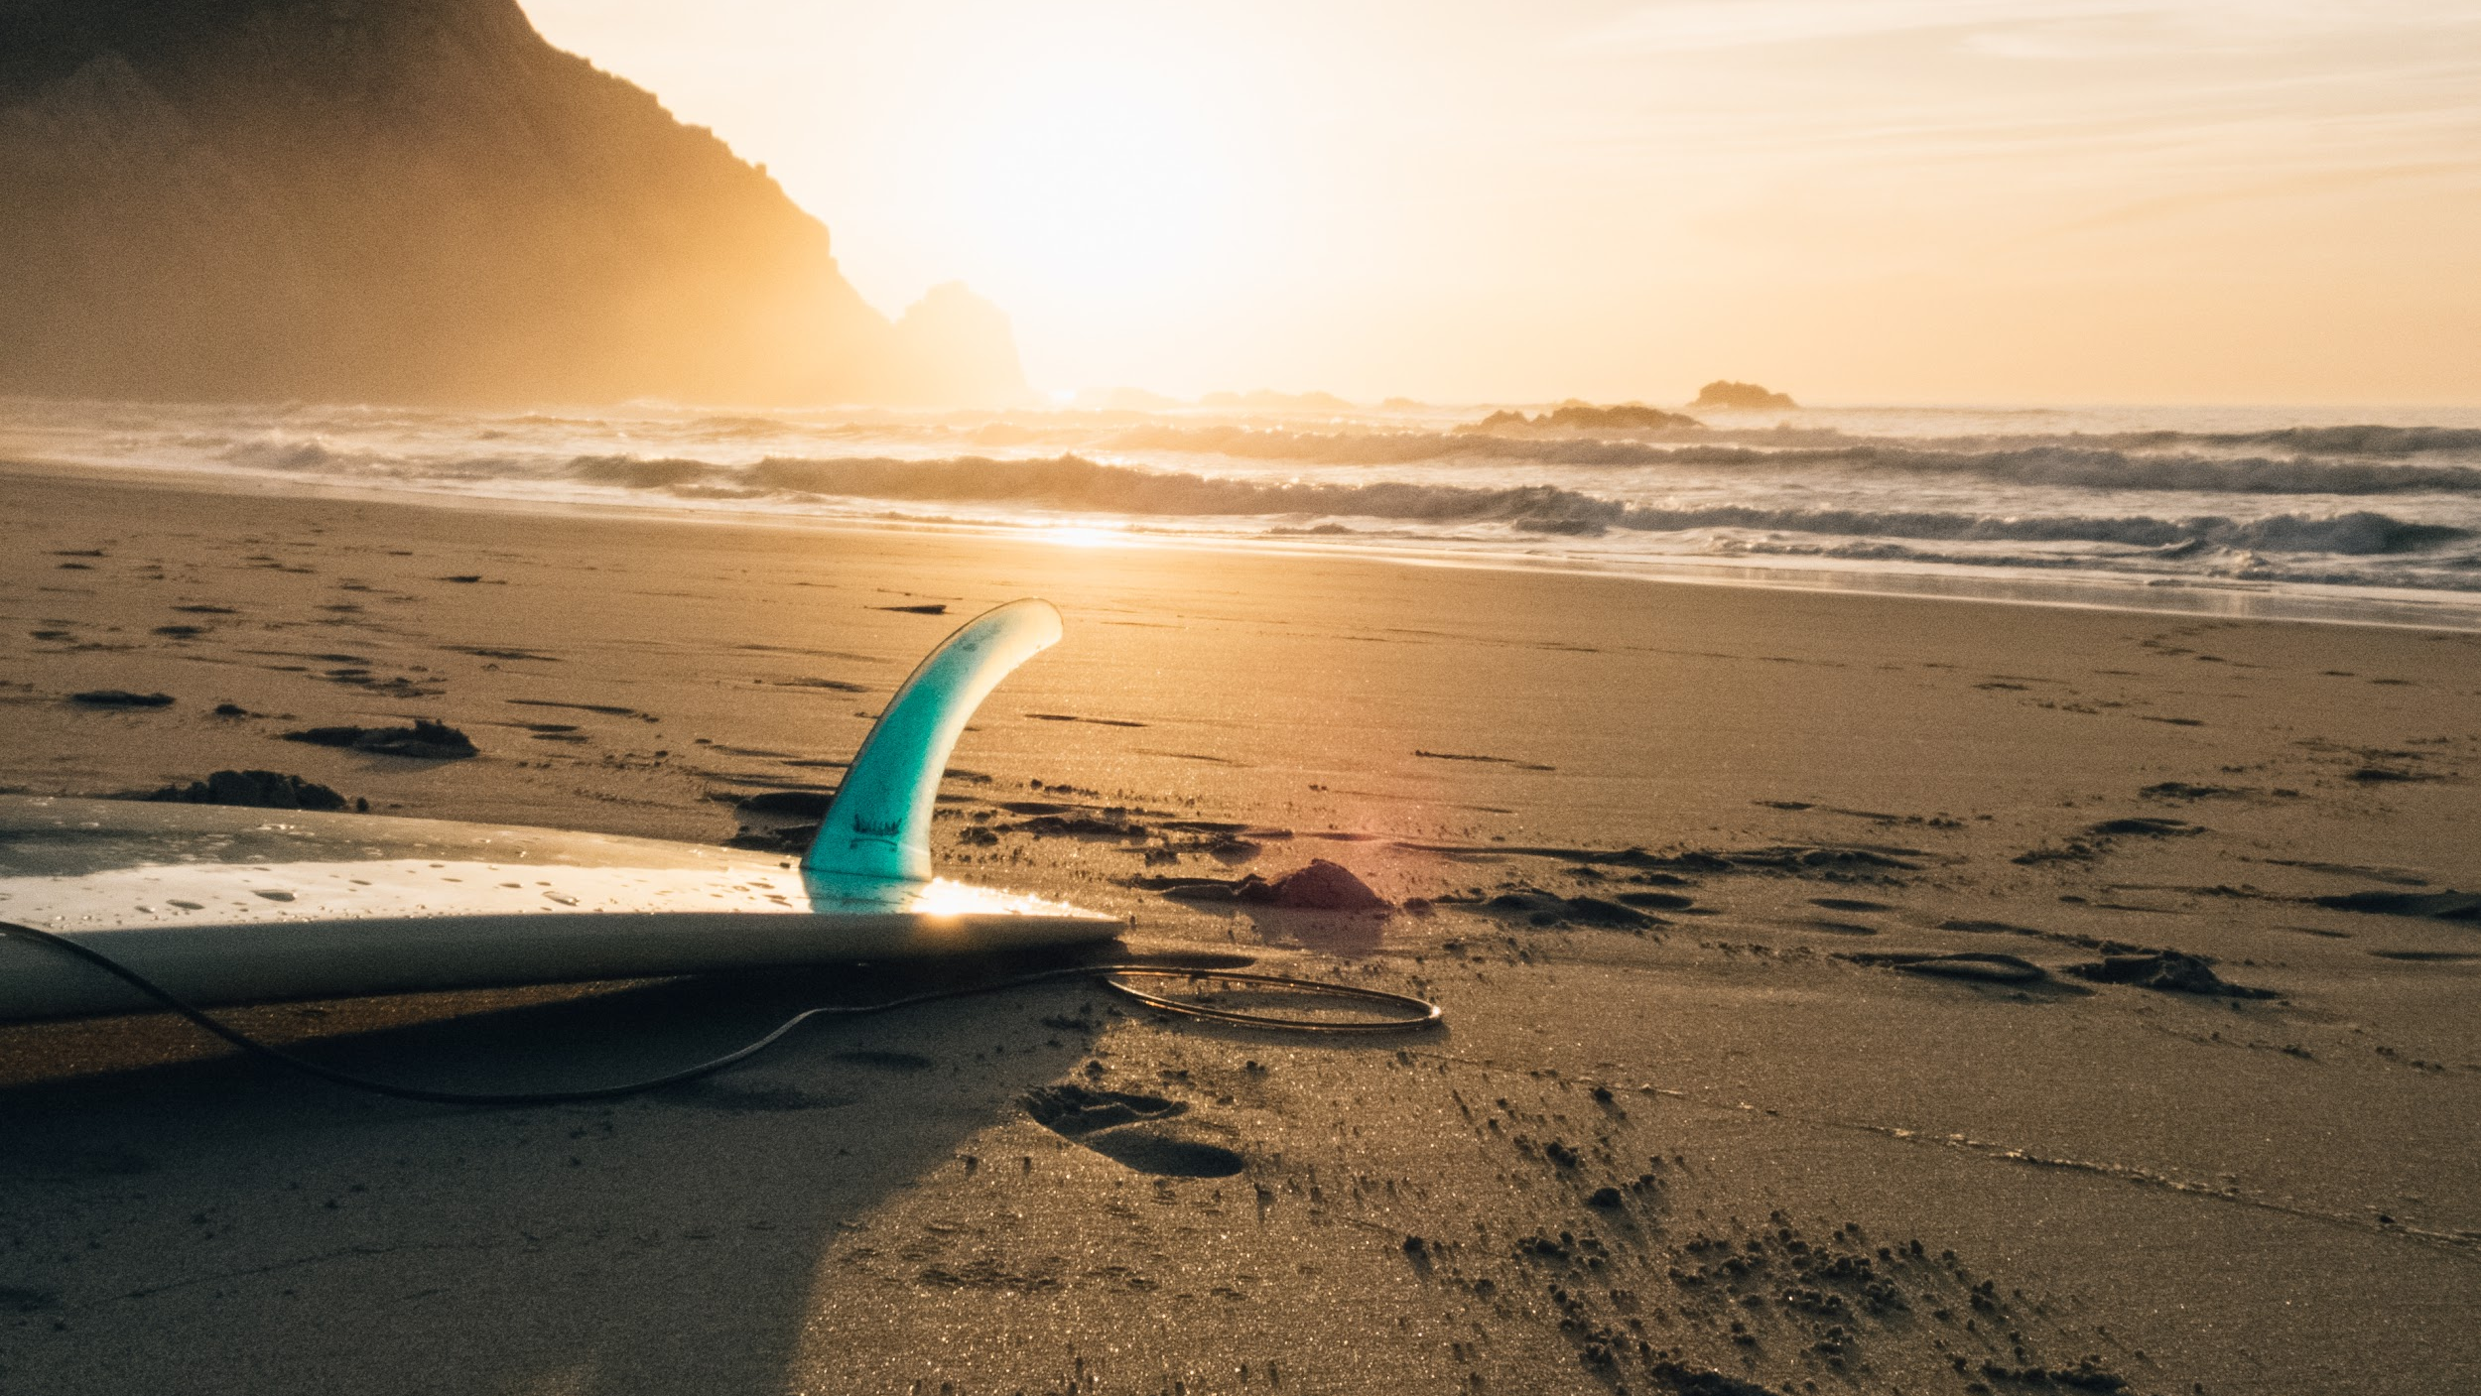
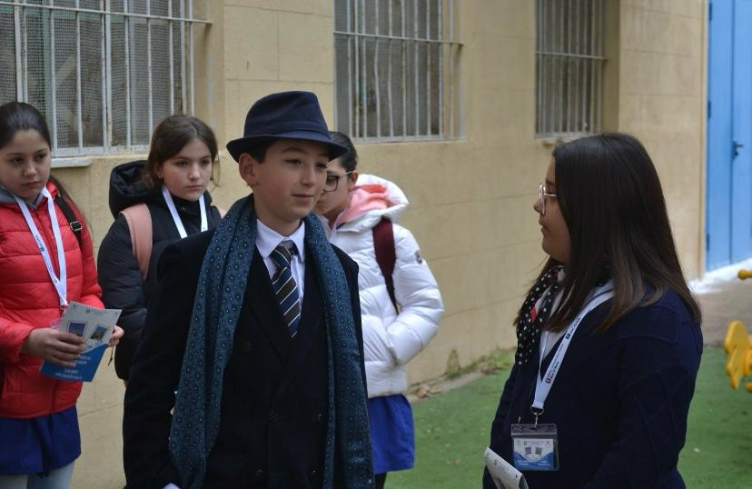
Intervista “impossibile” a NINO DI MARIA
Tramonto a Malibu

Slide 6
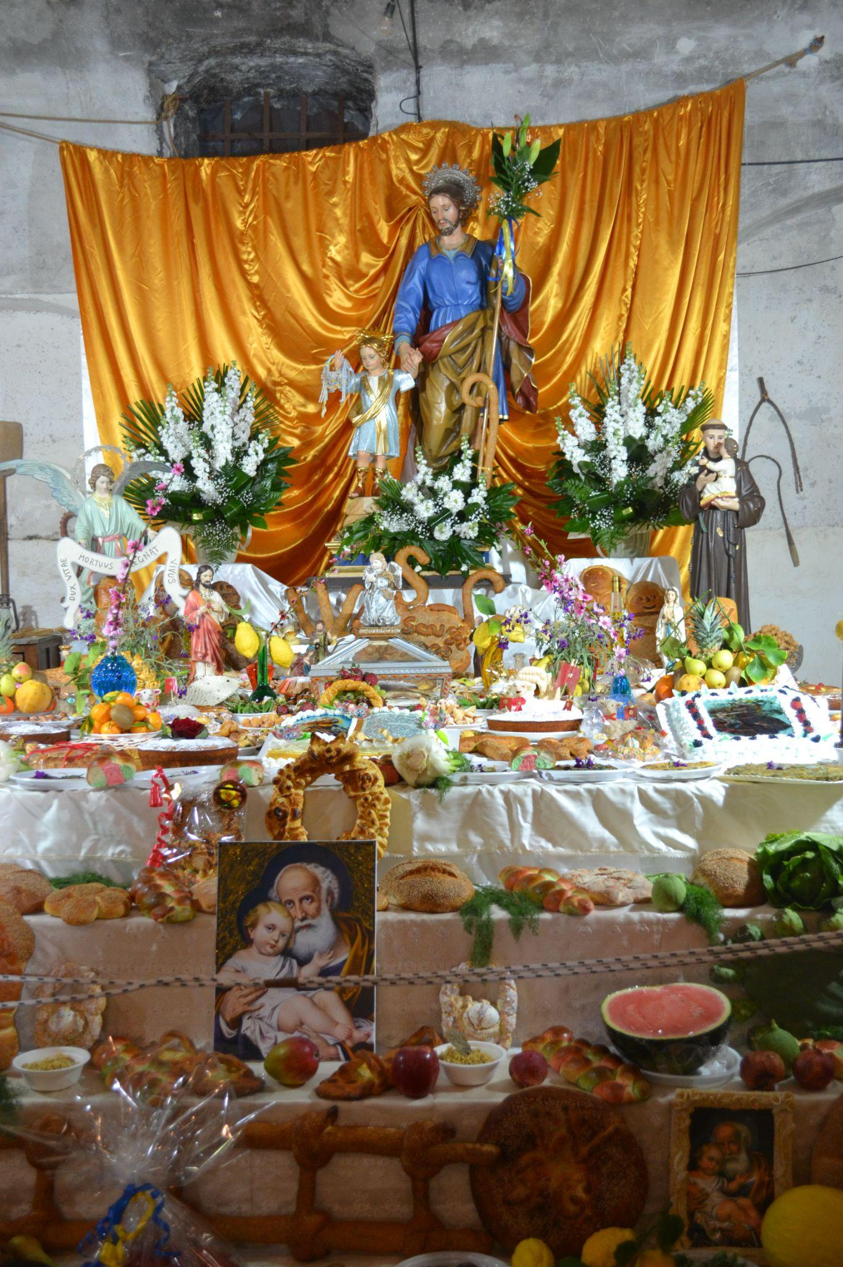
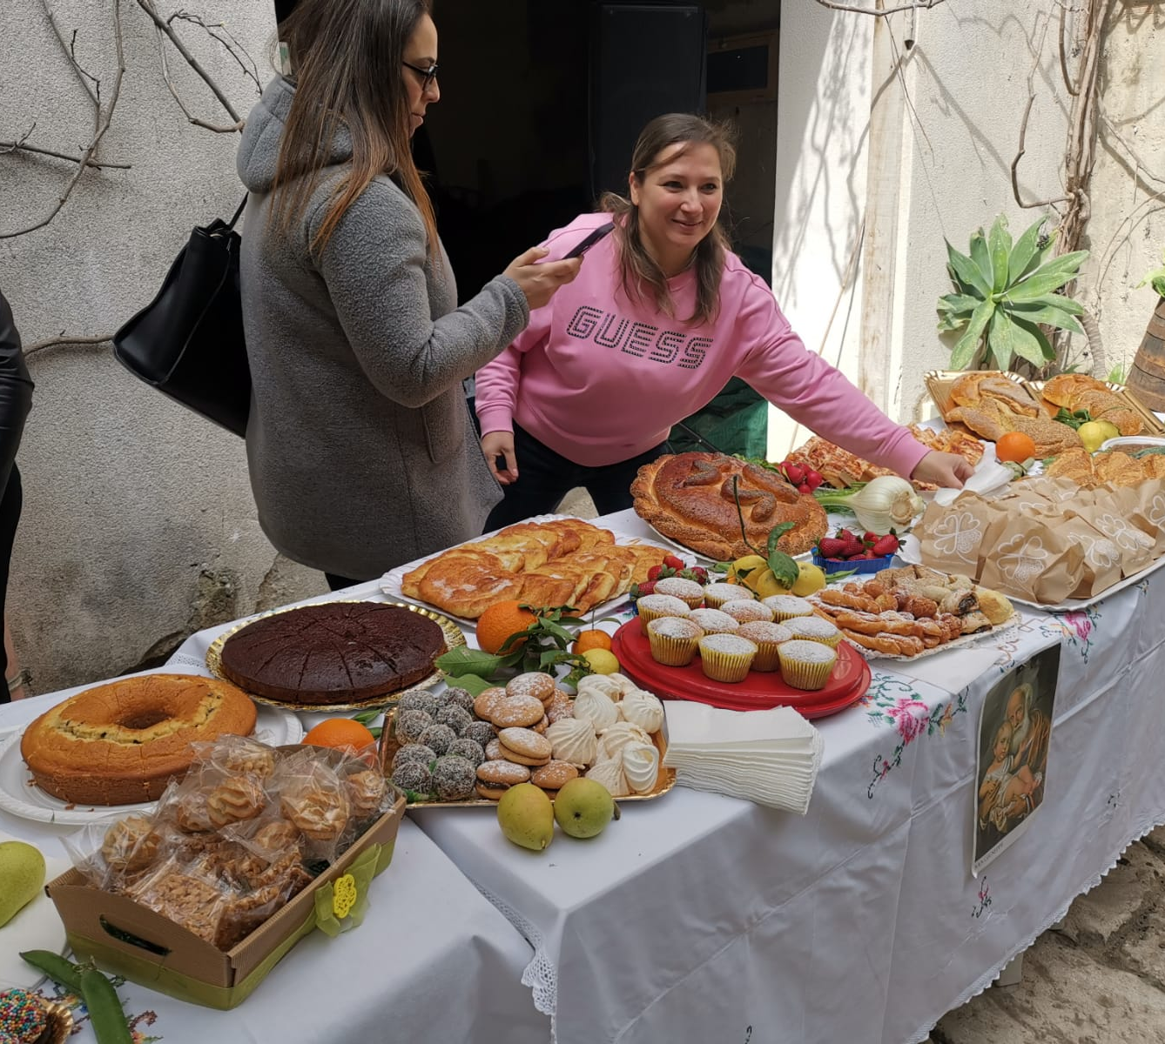
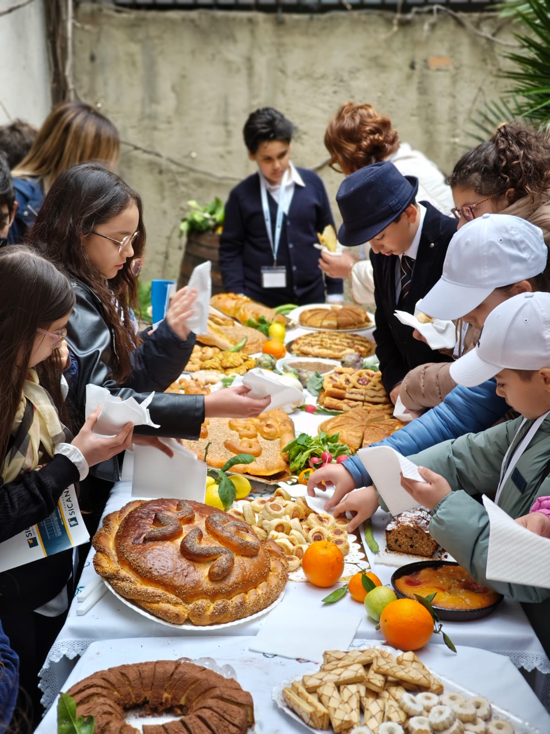
La Tavola di San Giuseppe

Slide 7
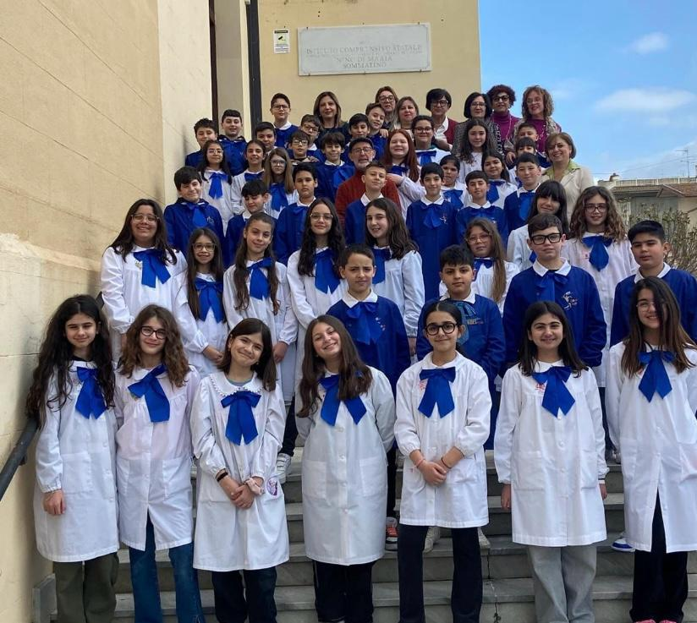
Le persone

Slide 8
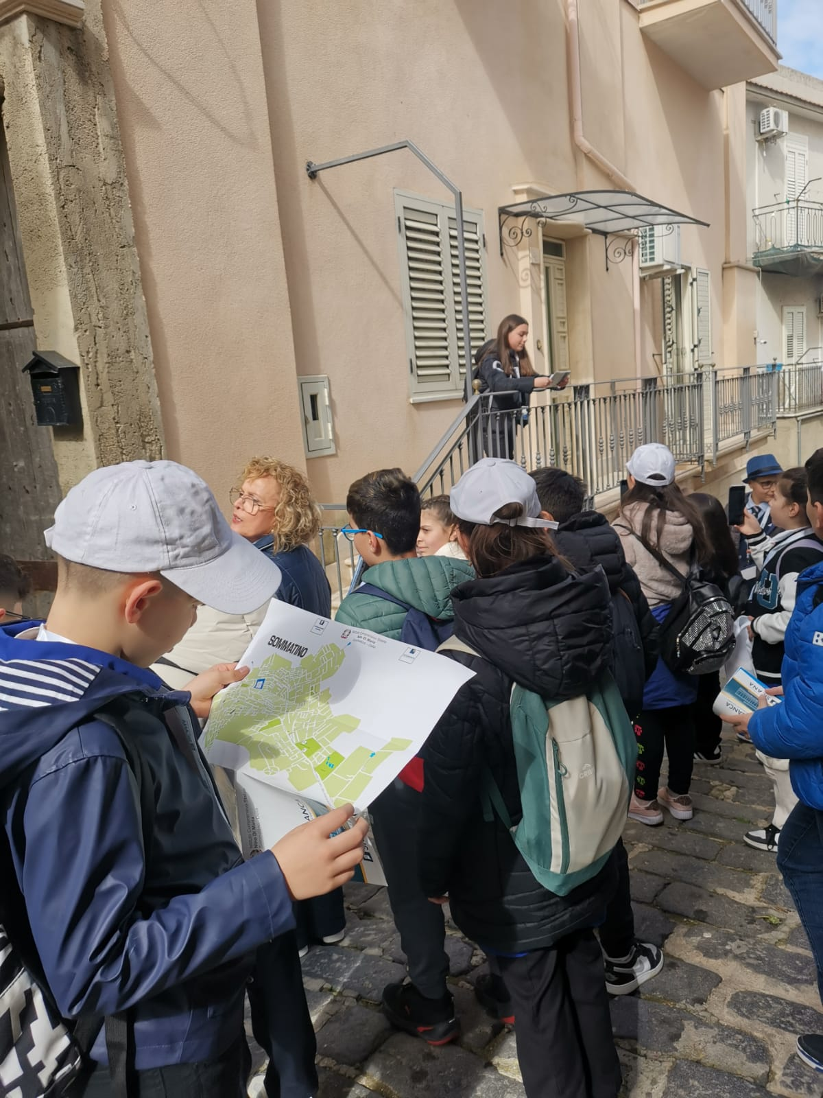
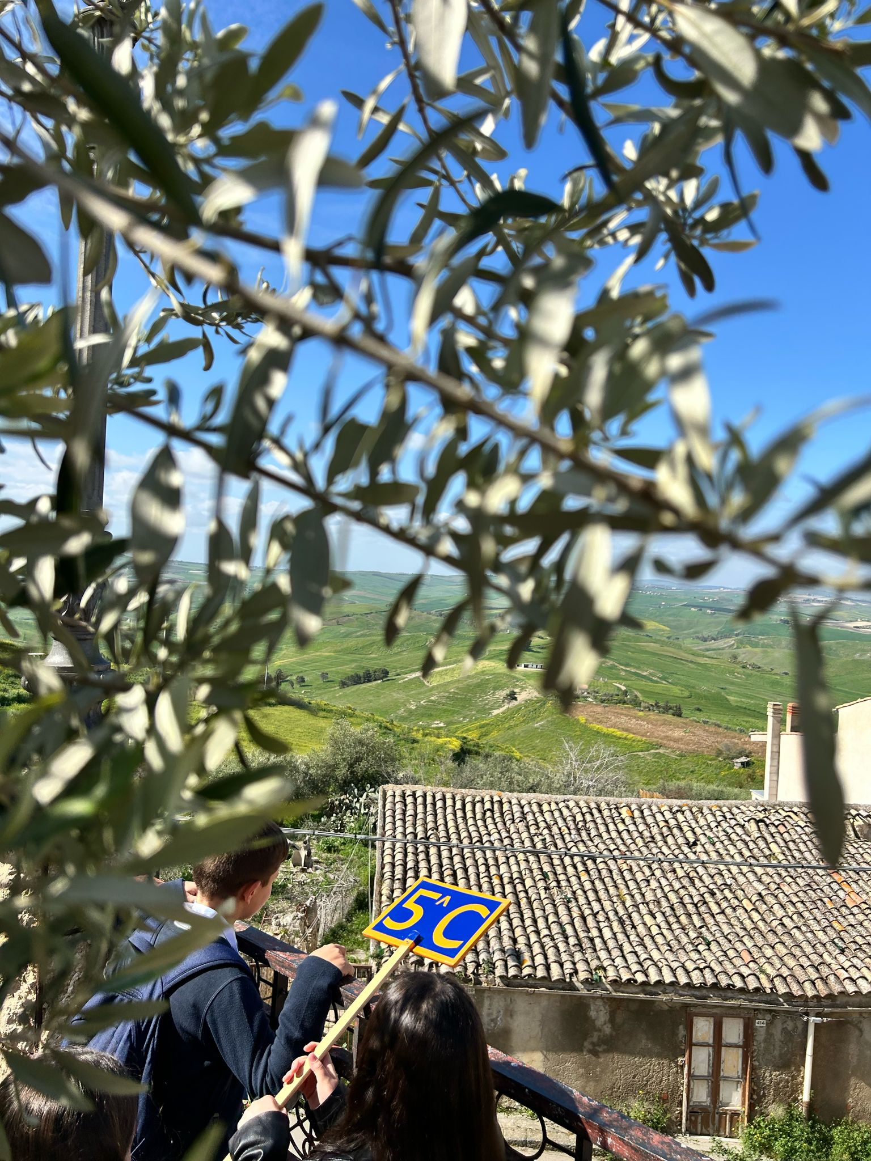
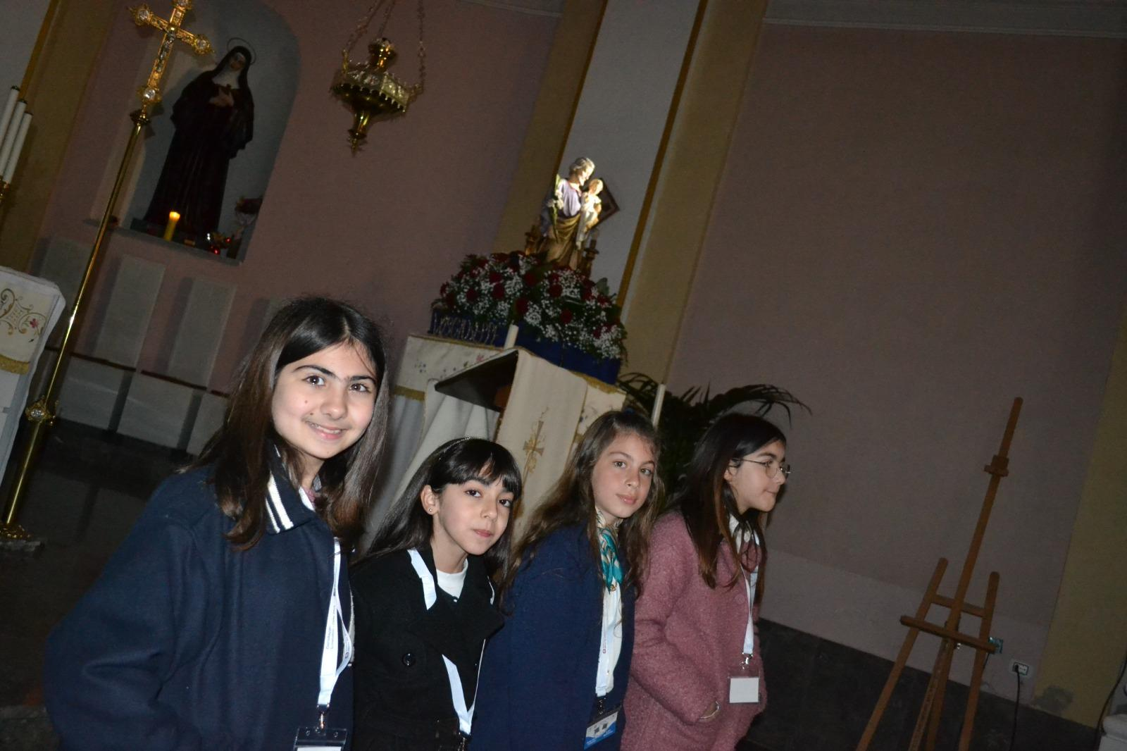
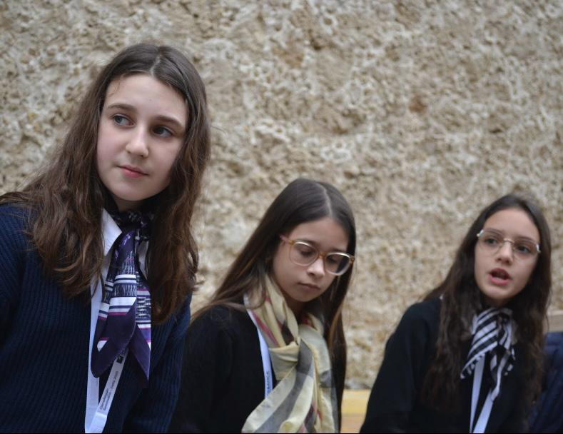
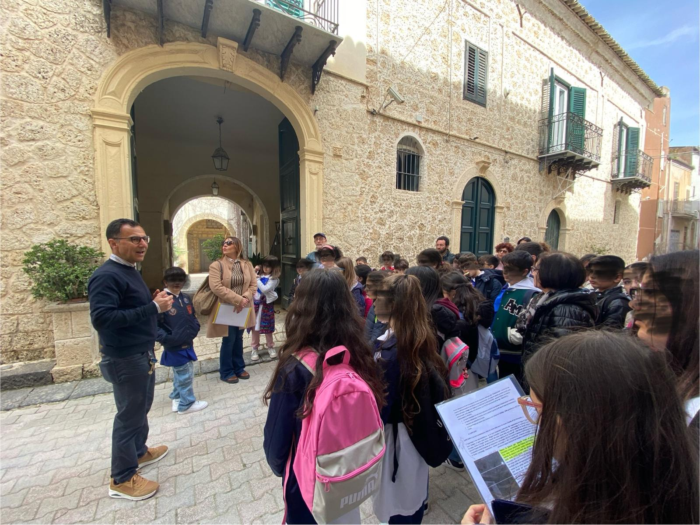

Slide 9
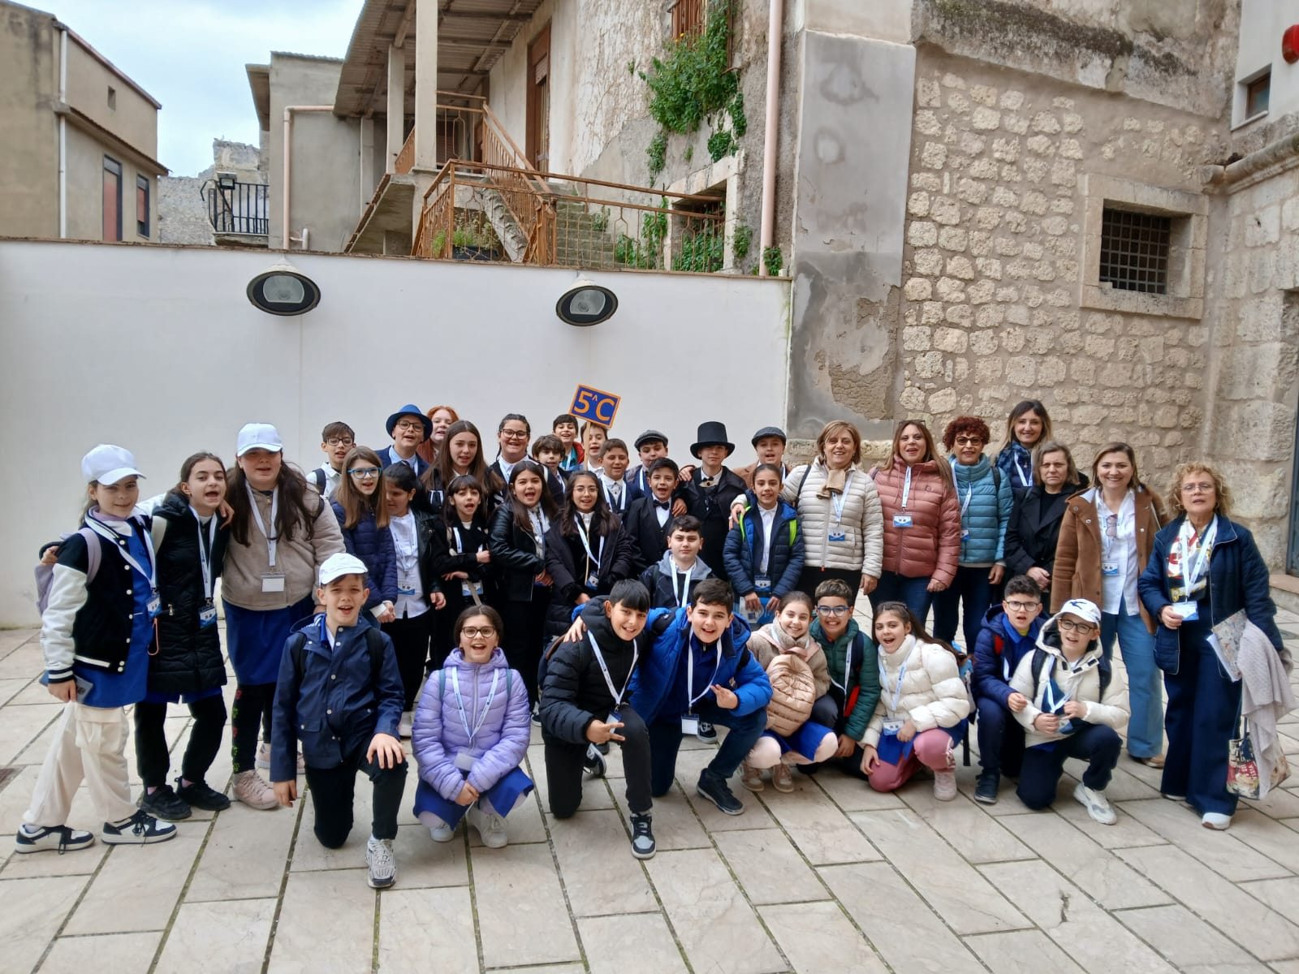
Pacific Coast Highway
Gruppo 5° C

Slide 10
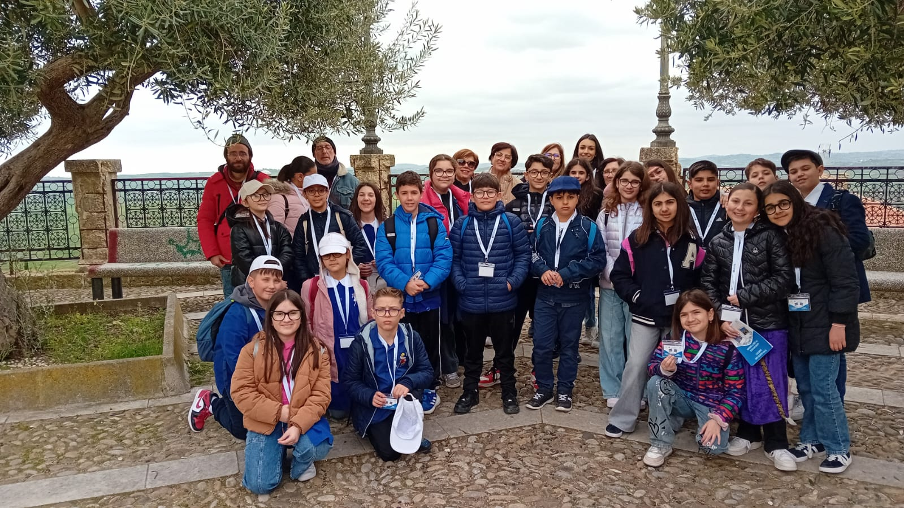
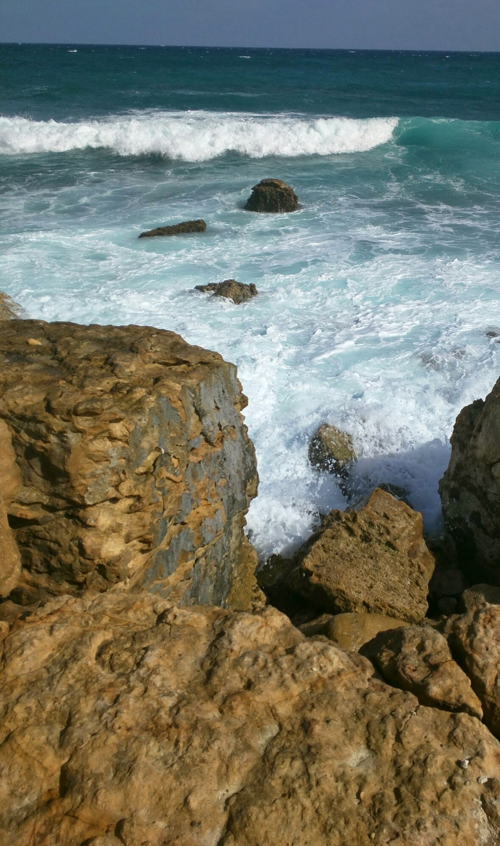
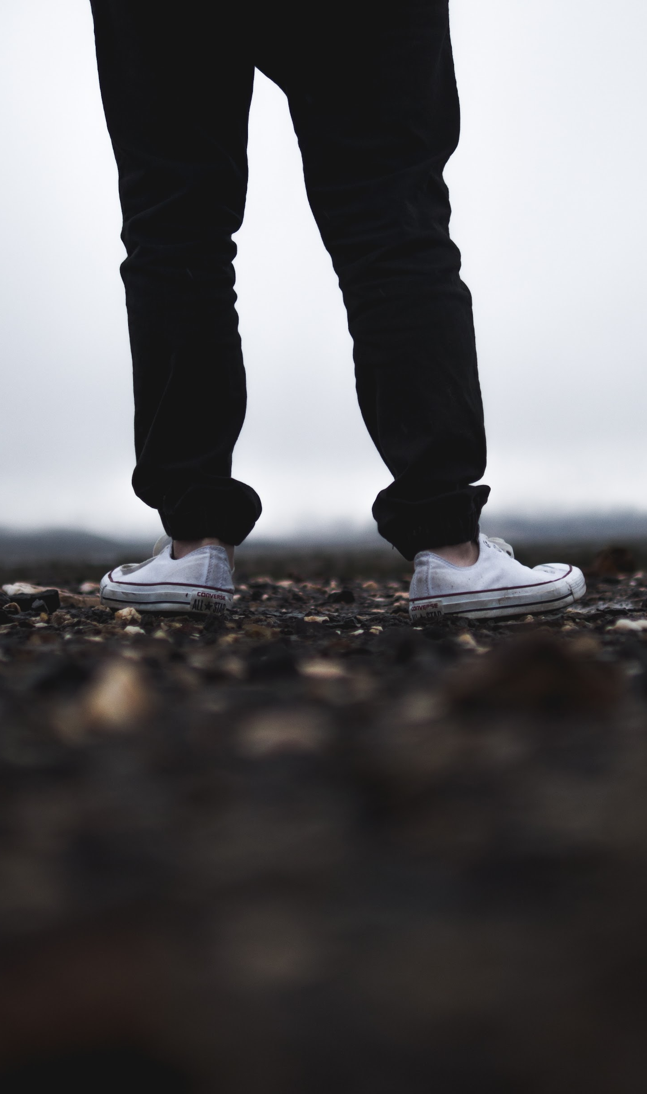
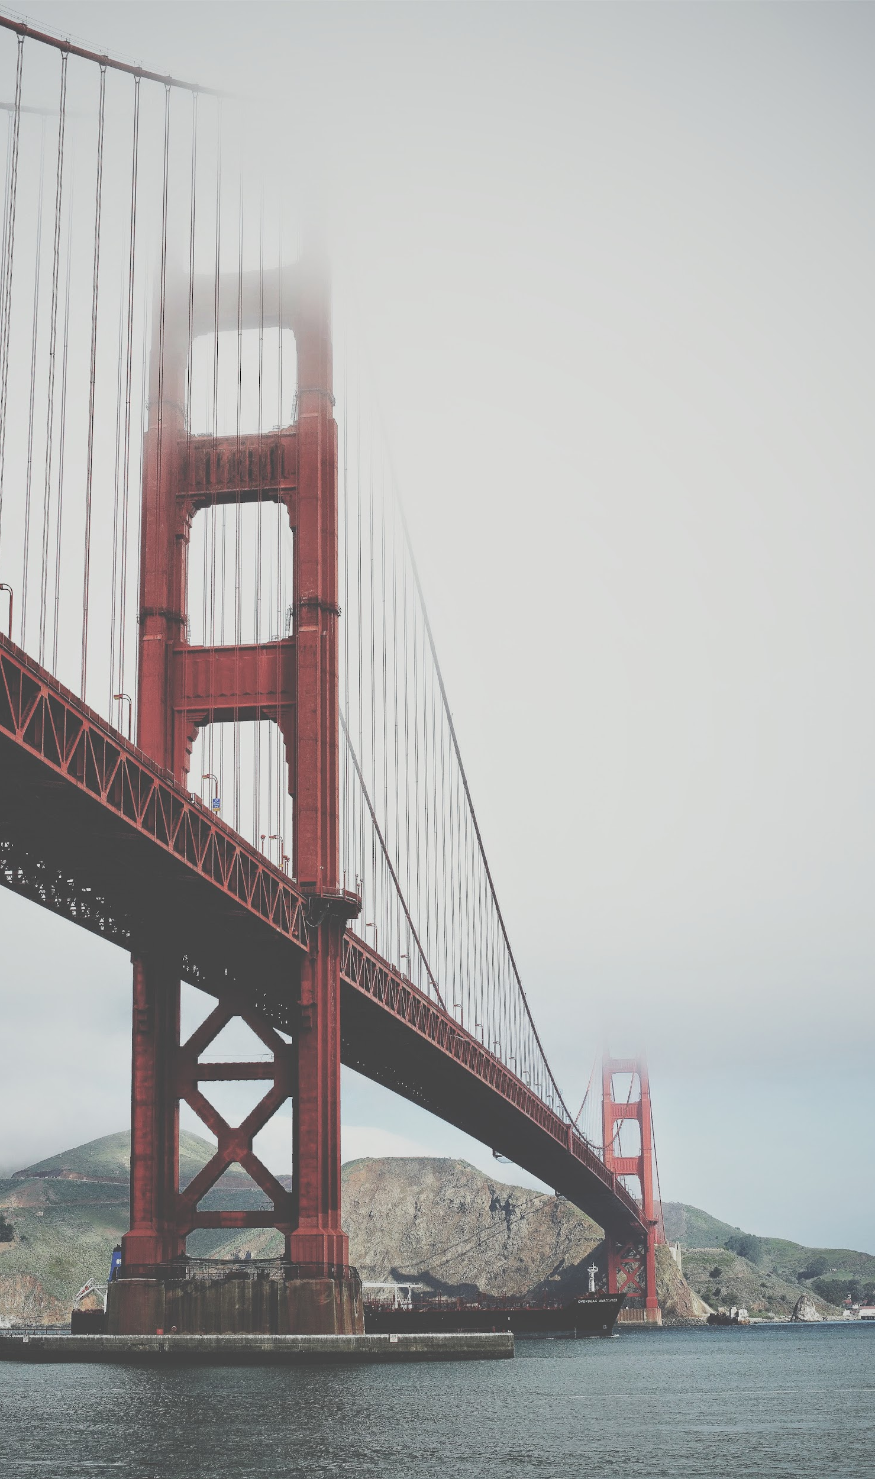
Gruppo 5°A

Slide 11
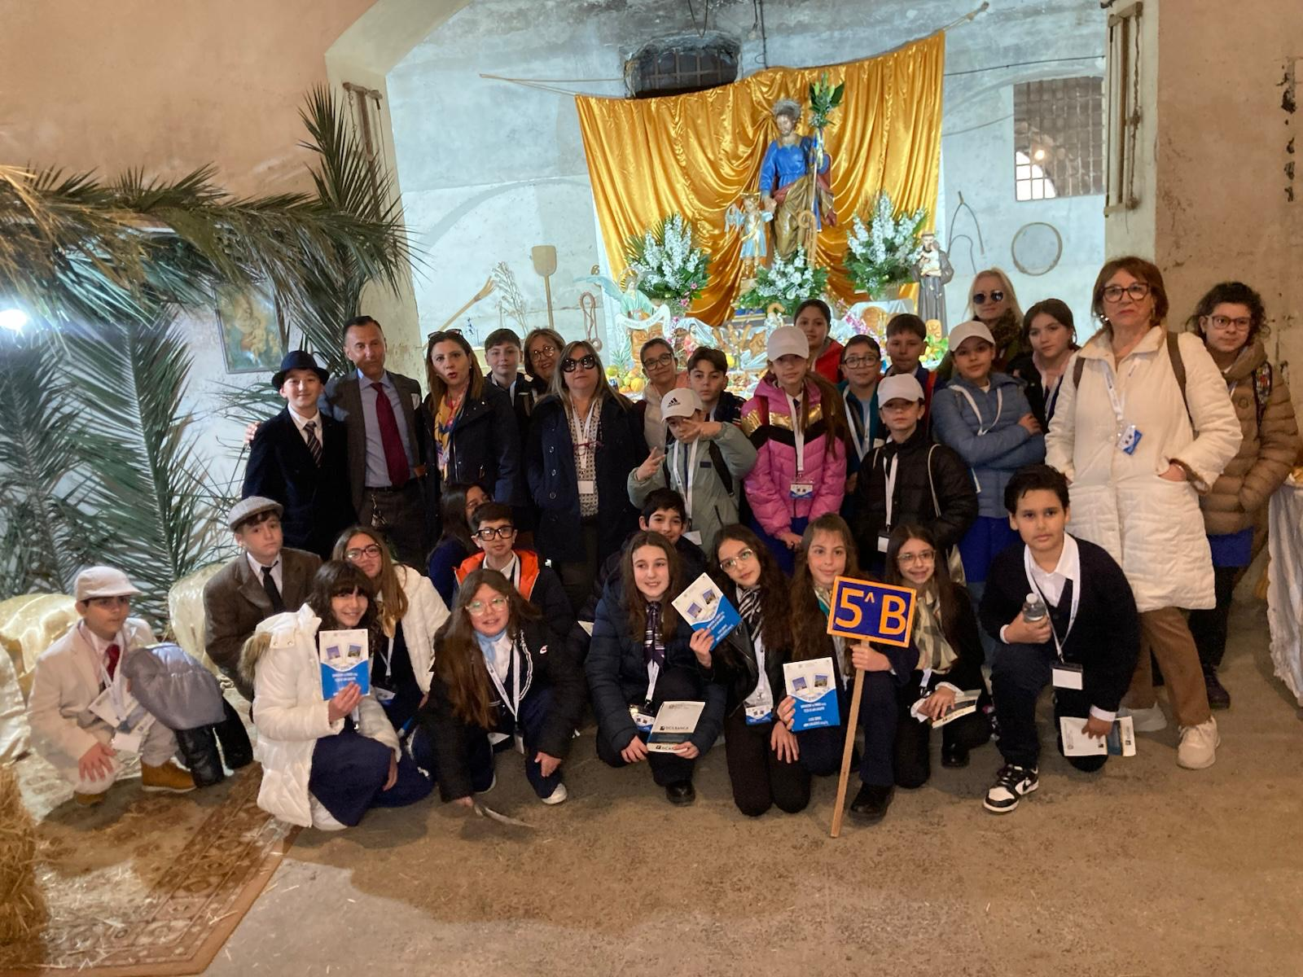
Gruppo 5°B

Slide 12
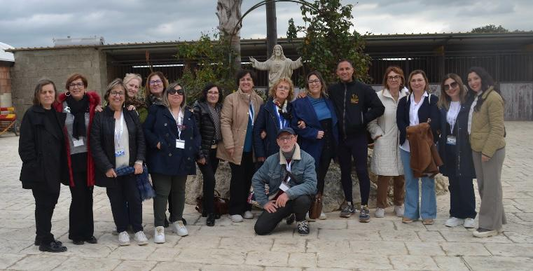
Corpo docente

Slide 13
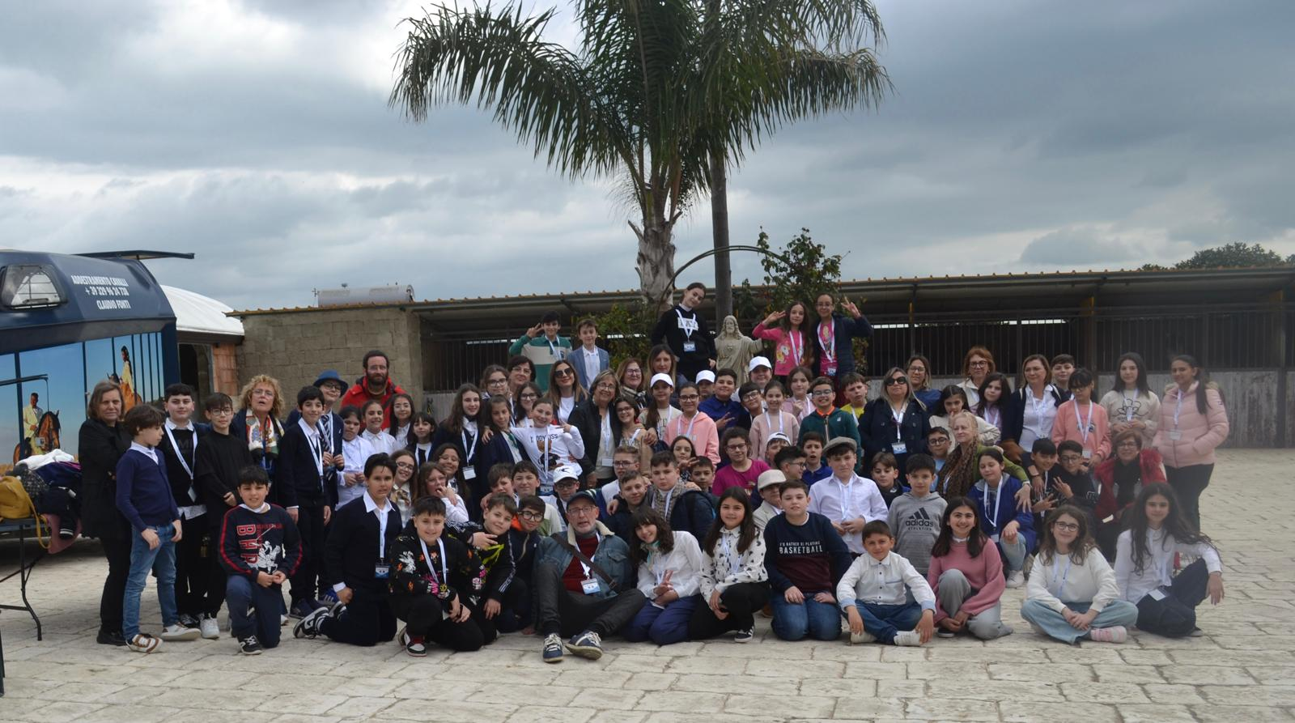
La degna conclusione di una giornata memorabile
Notes:
La degna conclusione di una giornata memorabile: 5 classi , 84 alunni, 16 insegnanti, 2 paesi, una scuola.

